Slide 1
多维度多粒度医疗数据分析
上海大学 刘悦
2018年1月10日

Slide 2
内容索引
1. 研究动因
2. 研究思路
3. 初步分析与研究结果
4. 总结与展望

Slide 3

研究动因
专家
诊治指南
胆总管结石
保守治疗
EST或EPT
开腹胆总管探查取石
腹腔镜胆总管探查取石
中药治疗
粒度
粗
同病异治
病人A：
ECT
ENBD
。。。
病人B：
抗炎
静脉输液保持水
。。。
病人C：
舒肝、利胆等方剂
。。。
细
Notes:
经内镜Oddi括约肌切开术（EST）或经内镜乳头切开术（EPT）

Slide 4
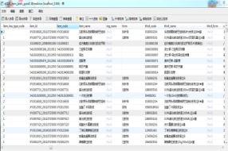
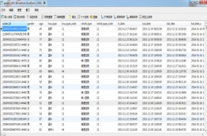

研究思路
维度
全属性
聚类
1
深度学习聚类
少
保留原有
属性
2
K均值聚类
样本数据
项目类型
经胆道镜手术
粒度
麻醉记录病人
频
繁
项
集
经十二指
肠镜手术
西药
手术
治疗
化验
检查
无
术前
保留原有
属性
经内镜手术+经十二指肠镜手术
时
间
是否有麻醉
记录
3
有无手术
术中
无麻醉记录病人
手术类型
经内镜手术
多维度多粒度分析
经皮肾盂
镜取石术
有
术后
其他
多
粗
细
Notes:
在麻醉记录病人数据集先从时间维度上划分为术前，术中，术后然后根据项目类型的不同分别用关联规则挖掘出相应的频繁项集

Slide 5
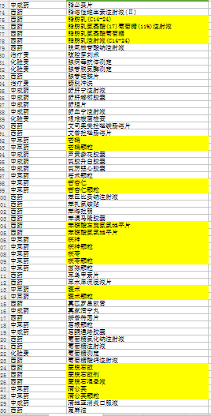
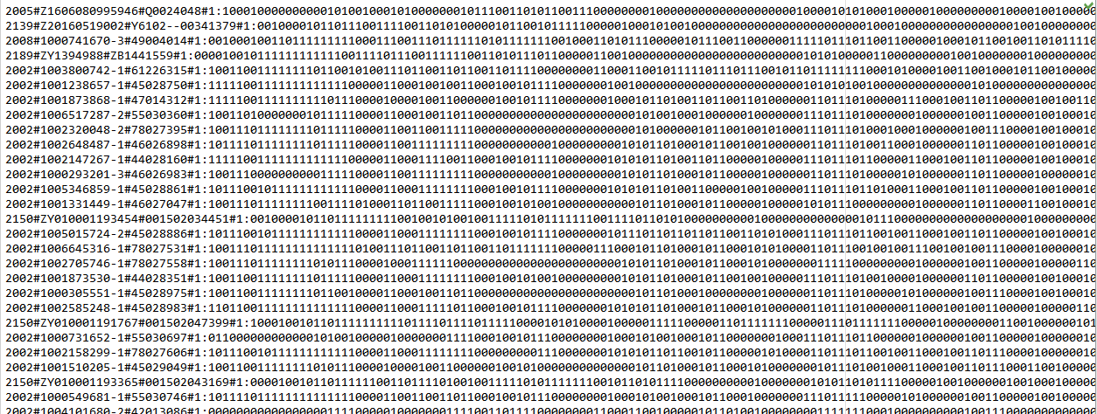
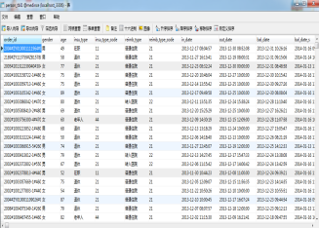

分析1：全属性聚类——样本构造
样本构造
在全属性聚类中，样本构造步骤为以下两步：
将1259个胆总管结石病人原有1276条item_name，进行冗余/同类属性删减/合并，得到1036个item_name；
为每一个病人进行每一个item的统计，从而构造[病人，项目名称]矩阵
item_name order_id | 1-3-β-D葡聚糖定量检测 | 13碳尿素呼气试验 | 18种氨基酸注射液 | 25羟维生素D测定 | …… | 龙骨颗粒
2004#ZY010001111964#010000076953#1 | 0 | 0 | 0 | 1 | ...... | 0
2189#ZY113759#ZB157880#1 | 0 | 1 | 0 | 0 | ...... | 1
2005#201312239040#304000209880#1 | 0 | 0 | 1 | 0 | ...... | 0
...... | ...... | ...... | ...... | ...... | ...... | ......
2002#1000654896-2#44028672#1: | 0 | 0 | 0 | 0 | ...... | 0
项目1036
病
人
1259
统计
整理
病人住院病历表
病人—项目矩阵
item_name表
Notes:
将1259个胆总管结石病人原有1276条item_name存在的冗余/同类属性进行合并

Slide 6
分析1：全属性聚类——K-means聚类（1）
K-means聚类简介
首先任意选取K个对象作为质心
计算其余点到每个质心的距离，并将其归到最近的质心的类
重新计算各个类的质心
实现较简单，效果较好，结果好坏依赖于初始聚类中心选择、对噪音和孤立点数据比较敏感。

Slide 7
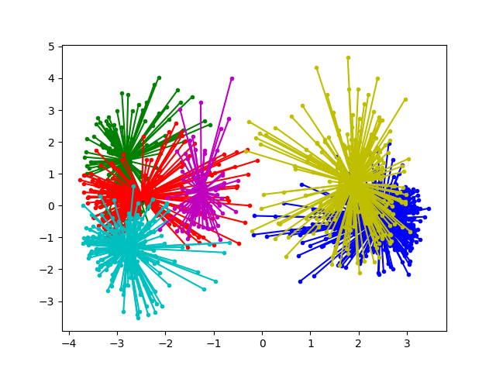
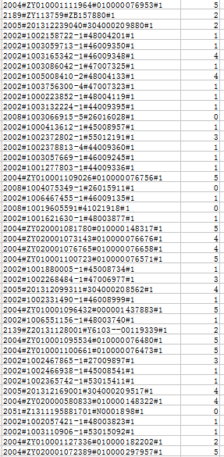
分析1：全属性聚类——K-means聚类（2）
k-MEANS聚类结果
病人类型 | 有手术 | 无手术
A | 81 | 1
B | 220 | 1
C | 48 | 125
D | 435 | 5
E | 81 | 106
F | 128 | 28
……

Slide 8
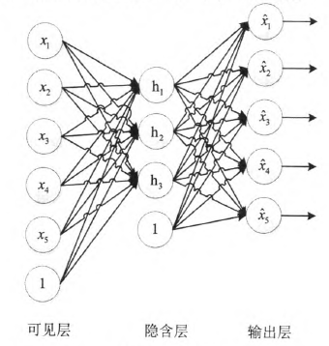
分析2：全属性聚类——深度学习聚类（1）
深度学习聚类简介
编码
编码过程：
解码过程：
代价函数：
-------------------隐含层输入
-------------------隐含层输出
-------------------输出层输入
-------------------输出层输出
解码
特征
聚类
样本
自动编码器
K-means算法
评估

Slide 9

分析2：全属性聚类——深度学习聚类（2）
深度学习流程图
病人1
0，1，0，0，1，0，。。。，1，0
病人1
0.3，0.4，。。。，0.9，0.5
病人1
类型A
病人2
0，1，0，0，0，1，0，。。。0，1
病人2
0.1，0.4，0.6。。。0.4
类型B
病人2
K-means聚类
。。。。。。
……
。。。。。。
。。。。。。
病人1259
0，1，0，1，0，1，0，。。。0，1
0.1，0.4，0.6。。。0.5
类型m
病人1259
1036个属性
500个属性

Slide 10
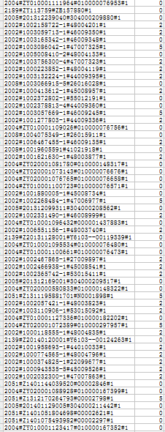
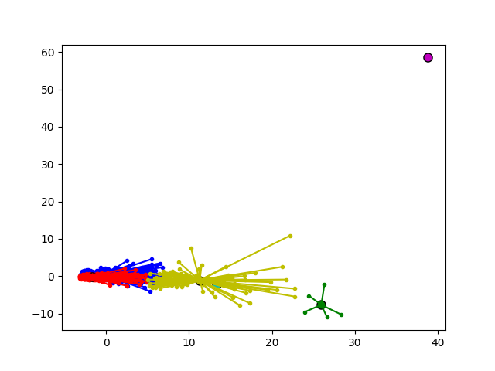
分析2：全属性聚类——深度学习聚类（3）
深度学习聚类结果
病人类型 | 有手术 | 无手术
A | 319 | 237
B | 4 | 1
C | 600 | 8
D | 1 | 0
E | 1 | 0
F | 68 | 20
……

Slide 11
分析3：多维度多粒度分析——样本构造
样本构造
在多维度多粒度分析中，样本构造是通过一种多层次的人工划分方法对病人的类型进行手动划分从而构造出所需要的数据集。
有无手术
手术类型
有无麻醉记录
无手术病人256人
经胆道镜手术50人
经十二指
肠镜手术180人
病人1259人
经内镜手术+经十二指肠镜手术24人
麻醉记录病人492人
手术病人1003人
经内镜手术636人
经皮肾盂
镜取石术1人
无麻醉记录病人144人
样本构造轨迹
其他112人
Notes:
手术病人中的手术类型划分
某一类手术病人中是否使用了麻醉划分

Slide 12
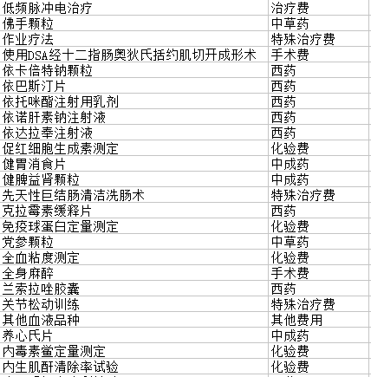
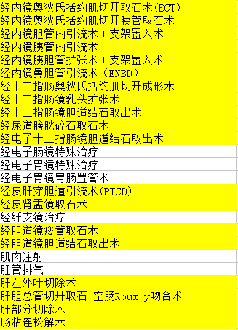
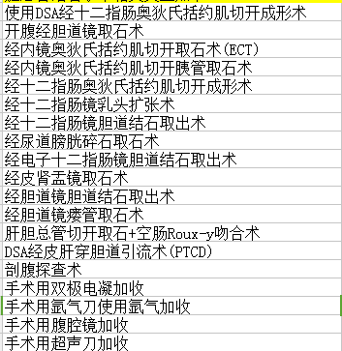
有无手术的判定方法与技术(1)
从原有的1036个item_name中筛选出手术费，治疗费，特殊治疗费类型的item_name
从127个手术费，治疗费，特殊治疗费类型的item_name筛选出与手术相关的item_name
病人有无手术划分
多次筛选法
……
……
……
手术特征库
item_name列表
三费记录表
Notes:
划分思路
根据病历表所给项目中的手术费，治疗费和特殊治疗费构建胆总管结石手术字典。
根据字典对病人数据进行扫描判断病人是否手术从而将病人分为有手术病人和无手术病人。
手术特征库

Slide 13
有无手术的判定方法与技术(2)
病人有无手术划分
判断每个病人是否手术
项目1236
手
术
项
目
名
称
32
病
人
1259
查找比较法
病人—项目矩阵
……
……
手术特征库

Slide 14
有无手术的判定方法与技术(3)
手术划分结果
面临的问题
病人1259人
手术1003人
无手术256人
人工筛选手术特征误差大，需专家经验的融入

Slide 15
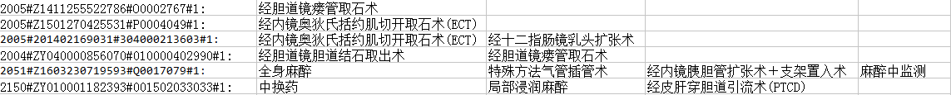
手术类型划分的方法与技术(1)
病人—手术项目列表建立
构造一个[病人,手术项目]列表
项目1036
手
术
项
目
名
称
32
病
人
1003
查找比较法
……
有手术病人—项目矩阵
手术特征库
……
病人—手术项目列表

Slide 16
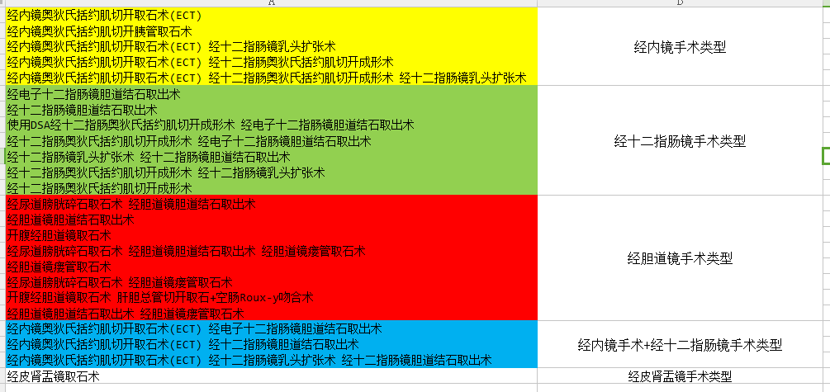
手术类型划分的方法与技术(2)
划分手术类型
划分思路
对“取石术”手术类型病人的手术类型进行划分
病人出现的手术类型
划分的手术类型
Notes:
手术类型的分类

Slide 17
手术类型划分的方法与技术(3)
划分手术类型
划分思路
对“非取石术”其他手术类型病人的手术类型进行统计
其他手术类型 | 人数
消化道造瘘管换管术 | 5人
经皮肝穿胆道引流术 | 15人
胆总管探查T管引流术 | 20人
经内镜鼻胆管引流术 | 36人
经内镜胰管内引流术 | 2人
经电子胃镜胃肠置管术 | 2人
经内镜胆管内引流术＋支架置入术 | 28人
胆囊造瘘术 | 1人
胆道球囊扩张术 | 1人
Notes:
将不确定手术类型划分为其他

Slide 18
手术类型划分的方法与技术(3)
手术病人中的手术类型划分
整体结构
消化道造瘘管换管术5人
胆道球囊扩张术1人
经胆道镜手术50人
经皮肝穿胆道引流术15人
其他112人
胆总管探查T管引流术20人
经内镜手术+经十二指肠镜手术24人
手术病人1003人
经内镜鼻胆管引流术36人
经内镜手术636人
经内镜胆管内引流术＋支架置入术28人
经皮肾盂
镜取石术1人
经内镜胰管内引流术2人
经十二指
肠镜手术180人
经电子胃镜胃肠置管术2人
胆囊造瘘术1人
人工手术类型划分误差大，需专家经验融入

Slide 19
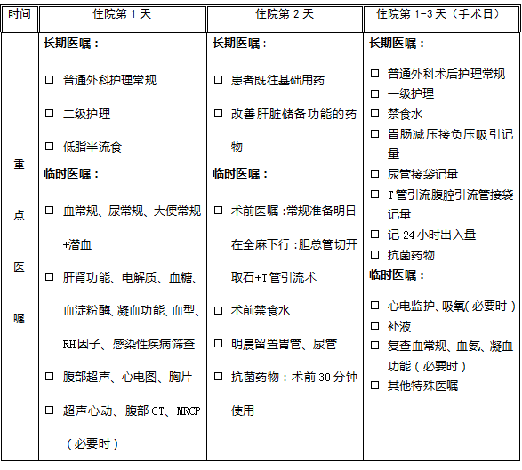
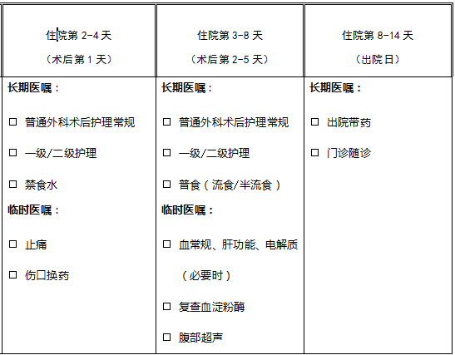
手术病人时间划分方法与技术(1)
经内镜手术病人中是否使用了麻醉划分
麻醉划分原因
手术前
手术期间
手术后
Notes:
病人临床路径表

Slide 20
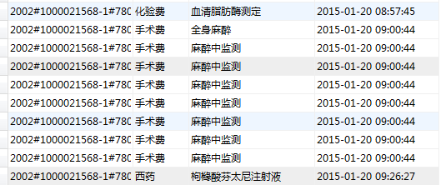
手术病人时间划分方法与技术(2)
经内镜手术病人中是否使用了麻醉划分
对经内镜有麻醉记录手术病人单独分析
时间轴划分
全身麻醉
麻醉消费记录手术病人
术前
术中
术后
住院
出院
麻醉病人时间轴
Notes:
无麻醉病人中是否为麻醉（查询）
画时间轴

Slide 21
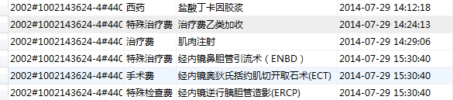
手术病人时间划分方法与技术(3)
经内镜手术病人中是否包含麻醉记录划分
对经内镜无麻醉记录手术病人单独分析
时间轴划分
腔道表面润滑麻醉剂
ECT
无麻醉消费记录手术病人
术前
术中
术后
住院
出院
无麻醉病人时间轴
Notes:
无麻醉病人中是否为麻醉（查询）
画时间轴

Slide 22
手术病人时间划分方法与技术(4)
经内镜手术病人中是否使用了麻醉划分
经内镜手术中麻醉病人存在一次麻醉或多次麻醉的情况
麻醉492人
一次麻醉481人
二次麻醉11人
病人2次麻醉原因类型 | 第一次全身麻醉原因 | 第二次全身麻醉原因
病人在住院期间做了两种不同的手术 | 经内镜奥狄氏括约肌切开取石术(ECT) | 经内镜胆管内引流术＋支架置入术（或胆囊切除术）
病人连续两天做了相同同手术 | 经内镜奥狄氏括约肌切开取石术(ECT) | 经内镜奥狄氏括约肌切开取石术(ECT)
病人的全身麻醉原因未知 | 经内镜奥狄氏括约肌切开取石术(ECT) | 未知原因全身麻醉
二次麻醉的原因表格
Notes:
连续二次正常（查询）

Slide 23
手术病人时间划分方法与技术(5)
经内镜手术病人中是否使用了麻醉划分
整体结构
全身麻醉次数为2次病人11人
术前
有麻醉记录病人492人
全身麻醉次数为1次病人481人
术中
经内镜手术病人636人
术后
术前
无麻醉记录病人144人
术中
术后

Slide 24
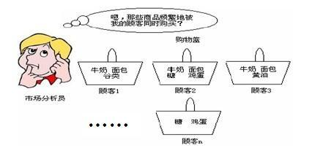

频繁项集挖掘
关联规则：在数据集中找出项与项之间的关系，即在配方数据中挖掘出成分之间的联系

Slide 25
频繁项集挖掘
根据项目类型对数据集进行划分
经内镜手术病人中的频繁项集样本构造
西药数据集
术前[病人,项目]
数据集
检查费数据集
治疗费数据集
化验费数据集
频繁项集
Aprior算法
西药数据集
全身麻醉次数为1次病人481人
检查费数据集
术中[病人,项目]
数据集
手术费数据集
治疗费数据集
FP-tree算法
频繁项集
化验费数据集
西药数据集
关联规则算法
检查费数据集
术后[病人,项目]
数据集
治疗费数据集
化验费数据集

Slide 26
频繁项集挖掘
经内镜手术病人中的频繁项集
手术前
麻醉记录病人： Apriori算法：支持度=0.41，时间=0.53s FP-tree算法：支持度=0.41，时间=0.41s
西药 | 氯化钾注射液，葡萄糖注射液，氯化钠注射液，复方氨基酸注射液
 | 注射用脂溶性维生素(Ⅱ) | 碘海醇注射液 | 丙氨酰谷氨酰胺注射液 | 注射用头孢哌酮钠舒巴坦钠
 | 费用： 最高——2282.5元 平均——327.77元 最低——92.19元 | 费用： 最高——1754.2元 平均——412.5元 最低——193.8元 | 费用： 最高——1529.8元 平均——340.52元 最低——110.66元 | 费用： 最高——4936.2元 平均——697.21元 最低——88.6元

Slide 27
频繁项集挖掘
经内镜手术病人中的频繁项集
手术前
麻醉记录病人： Apriori算法：支持度=0.5，时间=0.26s FP-tree算法：支持度=0.5，时间=0.25s
检查费 | 超声计算机图文报告 左心功能测定心脏彩色多普勒超声 心电图：常规心电图检查 数字化摄影(DR) | 费用： 最高——517.0元 平均——355.39元 最低——253.0元

Slide 28
频繁项集挖掘
经内镜手术病人中的频繁项集
手术前
麻醉记录病人： Apriori算法：支持度=0.4，时间=0.72s FP-tree算法：支持度=0.4，时间=0.33s
治疗费+特殊治疗费 | 经内镜鼻胆管引流术（ENBD）(特殊治疗费) 静脉注射(治疗费) 静脉高营养治疗(治疗费) 静脉输液(治疗费) 肌肉注射(治疗费) | 费用： 最高——2058.1元 平均——1612.39元 最低——1565.3元

Slide 29
频繁项集挖掘
经内镜手术病人中的频繁项集
手术前
麻醉记录病人： Apriori算法：支持度=0.68，时间=7.5s FP-tree算法：支持度=0.65，时间=0.86s
化验费 | 电解质：氯测定，钾测定，钠测定 肝功能：血清总胆红素测定，血清直接胆红素测定，血清丙氨酸氨基转移酶测定，血清天门冬氨酸氨基转移酶测定，血清γ-谷氨酰基转移酶测定，血清碱性磷酸酶测定，血清α-L-岩藻糖苷酶测定 酸碱平衡：血清碳酸氢盐(HCO3)测定 血常规：血细胞分析 |  | 费用： 最高——1249.6元 平均——237.07 最低——103.4元

Slide 30
频繁项集挖掘
经内镜手术病人中的频繁项集
手术中
麻醉记录病人： Apriori算法：支持度=0.7，时间=1.38s FP-tree算法：支持度=0.7，时间=1.29s
西药 | 诱导和维持全身麻醉：丙泊酚注射液，注射用泮托拉唑钠 消化系统用药：注射用乌司他丁 电解质平衡调节药：氯化钠注射液 抑制胃酸分泌药：盐酸右美托咪定注射液 |  | 费用： 最高——2332.68元 平均——1089.31元 最低——685.97元

Slide 31
频繁项集挖掘
经内镜手术病人中的频繁项集
手术中
麻醉记录病人： Apriori算法：支持度=0.42，时间=0.48s FP-tree算法：支持度=0.4，时间=0.24s
检查费 | 超声计算机图文报告 数字化摄影(DR) 经内镜逆行胰胆管造影(ERCP) | 费用： 最高——1391.5元 平均——1247.16元 最低——1160.5元

Slide 32
频繁项集挖掘
经内镜手术病人中的频繁项集
手术中
麻醉记录病人： Apriori算法：支持度=0.4，时间=0.67s FP-tree算法：支持度=0.36，时间=0.61s
治疗费+特殊治疗费 | 动脉穿刺置管术(治疗费) 静脉高营养治疗(治疗费) 静脉输液(治疗费) 动脉加压注射(治疗费) 肌肉注射(治疗费) | 费用： 最高——265.1元 平均——121.59元 最低——104.5元

Slide 33
频繁项集挖掘
经内镜手术病人中的频繁项集
手术中
麻醉记录病人： Apriori算法：支持度=0.45，时间=0.28s FP-tree算法：支持度=0.45，时间=0.26s
手术费 | 全身麻醉 经内镜奥狄氏括约肌切开取石术(ECT) 麻醉中监测 | 费用： 最高——5063.3元 平均——4052.64元 最低——3840.32元

Slide 34
频繁项集挖掘
经内镜手术病人中的频繁项集
手术中
麻醉记录病人： Apriori算法：支持度=0.53，时间=7.07s FP-tree算法：支持度=0.5，时间=3.26s
化验费 | 肝功能：血清总胆红素测定，血清直接胆红素测定，血清天门冬氨酸氨基转移酶测定，血清碱性磷酸酶测定，血清γ-谷氨酰基转移酶测定，血清丙氨酸氨基转移酶测定，血清总胆汁酸测定 血常规：血细胞分析 电解质：钾测定，钠测定
 | 葡萄糖测定 | 淀粉酶测定
 | 费用： 最高——1122.0元 平均——199.16元 最低——15.4元 | 费用： 最高——1031.0元 平均——11.0元 最低——187.85元

Slide 35
频繁项集挖掘
经内镜手术病人中的频繁项集
手术后
麻醉记录病人： Apriori算法：支持度=0.5，时间=1.12s FP-tree算法：支持度=0.5，时间=1.07s
西药 | 电解质平衡调节药：氯化钠注射液，氯化钾注射液 葡萄糖及其他：葡萄糖注射液 化学药品：复方氨基酸注射液 | 费用： 最高——3086.42元 平均——355.39元 最低——8.74元

Slide 36
频繁项集挖掘
经内镜手术病人中的频繁项集
手术后
麻醉记录病人： Apriori算法：支持度=0.45，时间=0.51s FP-tree算法：支持度=0.4，时间=0.30s
检查 | 检查费甲类加收------T管造影(DSA下). 超声计算机图文报告 | 费用： 最高——335.5元 平均——314.5元 最低——313.5元

Slide 37
频繁项集挖掘
经内镜手术病人中的频繁项集
手术后
麻醉记录病人： Apriori算法：支持度=0.55，时间=0.43s FP-tree算法：支持度=0.5，时间=0.42s
治疗费+特殊治疗费 | 静脉输液 静脉注射 肌肉注射 | 费用： 最高——2314.4元 平均——134.03元 最低——9.9元

Slide 38
频繁项集挖掘
经内镜手术病人中的频繁项集
手术后
麻醉记录病人： Apriori算法：支持度=0.7，时间=22.7s FP-tree算法：支持度=0.7，时间=1.43s
化验费 | 肝功能：血清总胆红素测定，血清直接胆红素测定，血清天门冬氨酸氨基转移酶测定，血清γ-谷氨酰基转移酶测定，血清丙氨酸氨基转移酶测定，血清总胆汁酸测定，血清碱性磷酸酶测定 电解质：钠测定，钾测定，氯测定 血常规：血细胞分析 其它：血清α-L-岩藻糖苷酶测定，血清碳酸氢盐(HCO3)测定 | 费用： 最高——3533.2元 平均——416.89元 最低——119.9元

Slide 39
总结与展望
数据定量化
以药物的定量数据表示
方法优化
自动化的参数调优
根据药物的类型，汇总后定量化
以时序方式表征在不同时间段使用的药物
较优模型的筛选
专家经验的融入
XX药 | XX药
0 | 1
XX药 | XX药
123 | 312
XX药 | XX药 | XX药 | XX药
12 | 21 | 33 | 44
XX药 | XX药
66 | 44
XX药 | XX药
0 | 1
XX药 | XX药
1001001 | 1110000

Slide 40
Thank You！

Slide 41
多维度多粒度聚类——样本构造
病人是否手术划分
伪代码
输入：病历表手术费类型L1，治疗费类型L2，特殊治疗费类型L3，字典库M,病人用物数据矩阵N =n*m(n为病人数目，m为病人用物数目)
输出：病人是否手术标签.
算法流程：
1. for each i in L1:
if i =='手术类型' //判断L1中的第i项是否为手术类型
M.append(i)
end for
for each i in L2:
if i =='手术类型' //判断L2中的第i项是否为手术类型
M.append(i)
end for
for each i in L3:
if i =='手术类型' //判断L3中的第i项是否为手术类型
M.append(i)
end for

Slide 42
多维度多粒度聚类——样本构造
病人是否手术划分
伪代码
输出结果
2. for each j in N: //对每一个病人进行循环
for each k in j： //对每个病人的用物数据进行循环
if k in M:
j 有手术病人
else：
j 无手术病人
end for
end for
病人1259人
手术1003人
无手术256人

Slide 43
多维度多粒度聚类——样本构造
经内镜手术病人中是否使用了麻醉划分
伪代码
输入：经内镜手术病人病历表L，麻醉时间T
输出：将病人从住院到出院这段时间划分为手术前L1，手术中L2和手术后L3.
算法流程：
for each order_id in L: //取病人的编号
for each item_name in order_id: //取病人的用物名称
If item_name==“全身麻醉”
order_id 麻醉手术病人
If count(item_name) >1
order_id 全身麻醉次数为2次病人K2 //将病人放入K2中
else
order_id 全身麻醉次数为1次病人K1
end for
If order_id not in 麻醉手术病人
order_id 无麻醉手术病人
End for

Slide 44
多维度多粒度聚类——样本构造
经内镜手术病人中是否使用了麻醉划分
伪代码
For each order_id in K1:
for each item_name,start_time in order_id: //遍历每个病人的用物类型和时间
If start_time<T ：
L1.append(item_name) //将在麻醉日期之前的用物放入手术前
else if start_time>=T and start_time<T+1 //将在麻醉日期之内的用物放入手术中
L2.append(item_name)
else if start_time>=T+1 //将在麻醉日期之后的第一天的用物放入手术后一天
L3.append(item_name)
End for
End for

Slide 45
多维度多粒度聚类——样本构造
手术病人中的手术类型划分
伪代码
输入：确定手术类型表格L，手术病人病历表M
输出：病人所属的5个类别，分别为K1,K2,K3,K4,K5
算法流程：
For order_id in M:
For item_name in order_id:
If item_name in L and quantity >=1: //判断病人的手术类型是否在确定手术类型表格中以及病人是否执行手术
order_id 确定手术类型病人
If item_name ==’经内镜’: //判断病人的手术类型属于哪一个手术类型
order_id 经内镜手术病人K1
Else if item_name==‘经十二指肠镜’:
order_id 经十二指肠镜手术病人K2
Else if item_name==‘经胆道镜’:
order_id 经胆道镜手术病人K3
Else if item_name==‘经皮肾盂镜’:
order_id 经皮肾盂镜手术病人K4
Else if item_name in (‘经内镜’,’经十二指肠镜’):
order_id 经内镜手术+经十二指肠镜手术病人K5
Else：
order_id 不确定手术类型病人
End for
End for

Slide 46
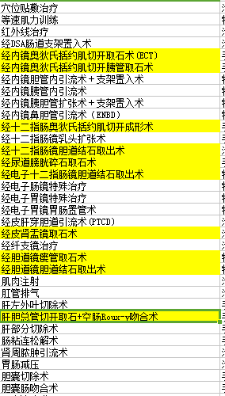
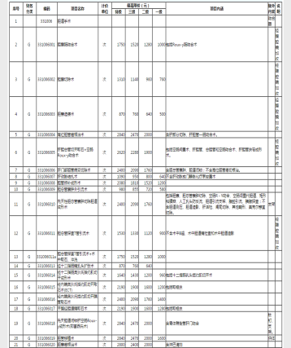
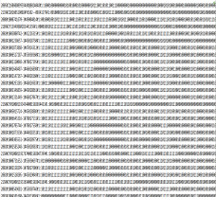
有无手术的判定方法与技术
病人有无手术划分
1003
1036
1259
有手术病人
1036
256
手术字典
病人项目样本
1036
item_name列表
无手术病人
Notes:
划分思路
根据病历表所给项目中的手术费，治疗费和特殊治疗费构建胆总管结石手术字典。
根据字典对病人数据进行扫描判断病人是否手术从而将病人分为有手术病人和无手术病人。
手术特征库

Slide 47
分析3：多维度多粒度聚类——样本构造
样本构造
在多维度多粒度分析中，样本构造是通过一种多层次的人工划分方法对病人的类型进行手动划分从而构造出所需要的数据集。划分原则如下：
有无手术
经十二指肠镜手术180人
麻醉手术492人
无手术病人256人
病人1259人
确定手术891人
经内镜手术636人
手术病人1003人
。。。。
无麻醉手术144人
不确定手术112人
Notes:
手术病人中的手术类型划分
某一类手术病人中是否使用了麻醉划分

Slide 48

多维度多粒度聚类——样本构造
手术病人中的手术类型划分
划分思路
将有手术病人中根据诊治指南和临床路径划分为确定手术类型病人（907人）和不确定手术类型病人（96人）
因为每个病人病历表中都有关于手术是否执行的标签quantity，如果quantity=1表明该病人实施了该手术，否则没有执行，将有手术病人中quantity=0的病人（16人）放入不确定手术类型病人。
107
96
1036
1036
1003
不确定手术病人
专家诊治指南
1036
907
891
有手术病人
1036
1036
确定手术病人
确定手术病人

Slide 49
多维度多粒度聚类——样本构造
经内镜手术病人中是否使用了麻醉划分
麻醉划分原因
经内镜639人
麻醉492人
无麻醉144人
麻醉消费记录手术病人
Notes:
无麻醉病人中是否为麻醉（查询）
画时间轴

Slide 50
多维度多粒度聚类——样本构造
病人出现的手术类型
手术病人中的手术类型划分
划分思路
对手术类型确定病人的手术类型进行统计
统计的手术类型
Notes:
手术类型的分类

Slide 51
研究思路
1
维度
全属性
聚类
深度学习聚类
少
保留原有
属性
2
K均值聚类
项目类型
样本数据
粒度
病人1
药品
服务
材料
频
繁
项
集
前期
无
。。。
时
间
持续
保留原有
属性
3
病人m
后期
有无手术
手术类型
是否确定
药品
服务
材料
时
间
术前
确定
手术
类型
ECT
麻醉
多维度多粒度分析
有
。。。
术中
无麻醉
术后
多
不确定
粗
细

Slide 52
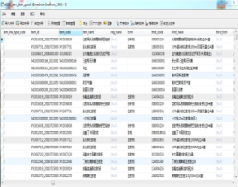

研究思路——多维度多粒度聚类
病人病历表
K均值聚类
诊疗方案
无
频
繁
项
集
低频
属性
高频
属性
病人1
药品
服务
材料
。。。
有无手术
病人m
ETC
有
手术
类型
。。。
类型n

Slide 53
多维度多粒度聚类——样本构造
样本构造
将全属性样本中经常使用（>1000人）/较少使用（<10）的item_name
去除，进一步按照是否进行手术，划分为有手术/无手术样本，有手术样本中，按照手术类型进行划分，选取人数较多的数据样本。
样本数：1259条病人用物情况（0:未使用 / 1:使用）
属性数：用户id + 1087条item_name
160
手术费
治疗费
特殊治疗费
390
>1000
无手术样本
680
1259
1259
390
<10
1087
390
ECT
全属性样本
多维度多粒度样本
1099
390
有手术样本
经十二指肠镜
乳头扩张术
……

Slide 54
多维度多粒度聚类——频繁项集结果与分析（1）
有手术频繁项集如下
凝血酶时间测定(TT) | 活化部分凝血活酶时间测定(APTT) | 血浆凝血酶原时间测定(PT)/手工法 | 仪器法 | 血浆纤维蛋白原测定 | ……
血清胱抑素(CystatinC)测定 | 葡萄糖注射液 | 血清总蛋白测定 | 氯化钠注射液 | 血清总胆汁酸测定 | ……
病人类型A
病人类型B
病人类型C
乙型肝炎测定 | 丙型肝炎测定
静脉采血 | 全身麻醉
ECT | HCO3测定
Ⅰ级护理
乙型肝炎测定 | 丙型肝炎测定
梅毒螺旋体特异抗体测定 | ECT
血清α-L-岩藻糖苷酶测定 | 麻醉中 监测
ECT | 全身麻醉
丙泊酚注射液
Anti-HIV
盐酸消旋山莨菪碱注射液
氯化钾注射液
血清碳酸氢盐(HCO3)测定
血清脂肪酶测定
丙泊酚注射液
Notes:
人免疫缺陷病毒抗体测定(Anti-HIV)
频繁项集暂时还没有完成，这部分会继续完善的

Slide 55
时间 | 手术前 | 手术中 | 手术后
西药 | 电解质平衡调节药：氯化钠注射液，氯化钾注射液 化学药品：复方氨基酸注射液 葡萄糖及其他：葡萄糖注射液 抗菌药物：注射用头孢哌酮钠舒巴坦钠

Slide 56
频繁项集挖掘
经内镜手术病人中的频繁项集
手术前
麻醉记录病人： Apriori算法：支持度=0.4，时间=0.72s FP-tree算法：支持度=0.4，时间=0.33s |  |  | 无麻醉记录病人： Apriori算法：支持度=0.86，时间=1.55s FP-tree算法：支持度=0.4，时间=0.23s
有麻醉病人化验费 | 电解质：氯测定(化验费)，钾测定(化验费)，钠测定(化验费) 肝功能：血清总胆红素测定(化验费)，血清直接胆红素测定(化验费)，血清丙氨酸氨基转移酶测定(化验费)，血清天门冬氨酸氨基转移酶测定(化验费)，血清γ-谷氨酰基转移酶测定(化验费)，血清碱性磷酸酶测定(化验费)，血清α-L-岩藻糖苷酶测定 酸碱平衡：血清碳酸氢盐(HCO3)测定(化验费) 血常规：血细胞分析(化验费)
无麻醉记录病人化验费 | 电解质：氯测定，钾测定，钠测定 肝功能：血清总胆红素测定，血清直接胆红素测定，血清丙氨酸氨基转移酶测定，血清白蛋白测定，血清总蛋白测定 肾功能：肌酐测定 其他：尿素测定 |  | 费用： 最高——2058.1元 平均——1612.39元 最低——1565.3元

Slide 57
多维度多粒度聚类——频繁项集结果与分析（2）
无手术频繁项集如下
凝血酶时间测定(TT) | 活化部分凝血活酶时间测定(APTT) | 血浆凝血酶原时间测定(PT)/手工法 | 仪器法 | 血浆纤维蛋白原测定 | ……
血清胱抑素(CystatinC)测定 | 葡萄糖注射液 | 血清总蛋白测定 | 氯化钠注射液 | 血清总胆汁酸测定 | ……
病人类型A
病人类型B
病人类型C
人免疫缺陷病毒抗体测定 | 梅毒螺旋体特异抗体测定
乙型肝炎测定 | 丙型肝炎测定
血清尿酸 测定 | 血清低密度脂蛋白胆固醇测定
无机磷测定 | 镁测定
钙测定 | 静脉采血
血清碳酸氢盐测定 | 血清总胆固醇 测定
血清甘油三酯测定 | 血清高密度脂蛋白胆固醇测定
乙型肝炎测定 | 丙型肝炎测定
血清总胆固醇测定 | 血清甘油三酯测定
血清脂蛋白胆固醇测定
梅毒螺旋体特异抗体测定
尿液分析
尿沉渣定量
Notes:
频繁项集暂时还没有完成，这部分会继续完善的

Slide 58
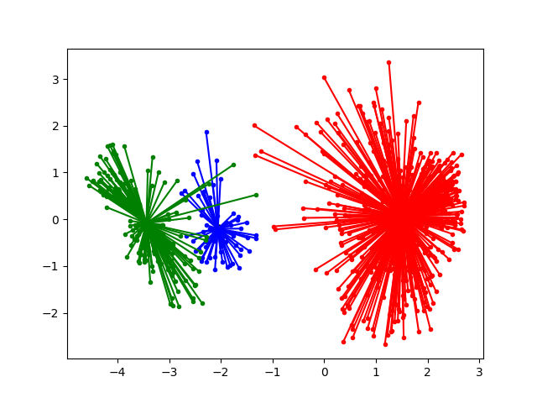
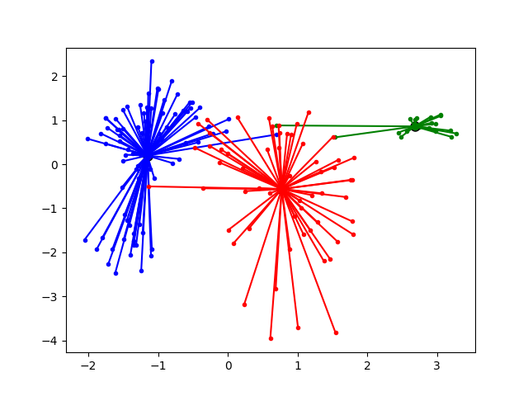
多维度多粒度聚类——聚类结果与分析
聚类结果如下：
有手术聚类结果
无手术聚类结果
病人类型A：64人
病人类型B：160人
病人类型C：456人
病人类型A：83人
病人类型B：19人
病人类型C：58人
Notes:
频繁项集暂时还没有完成，这部分会继续完善的

Slide 59
研究思路——多维度多粒度聚类分析
用户记录
药品
服务
材料
频
繁
项
集
病人1
前期
无手术
K均值
聚类
。。。
后期
一直
需要
病人M
用户记录
药品
服务
材料
频
繁
项
集
病人1
术前
有手术
。。。
术中
病人N
术后

Slide 60
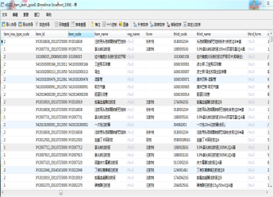
研究思路
全属性聚类
深度学习聚类
维度
少
K均值聚类
粒度
病人病历表
用户记录
药品
服务
材料
频
繁
项
集
病人1
前期
无手术
K均值
聚类
。。。
后期
一直
需要
病人M
多维度多粒度
聚类分析
用户记录
药品
服务
材料
频
繁
项
集
病人1
术前
有手术
。。。
术中
病人N
术后
多
粗
细

Slide 61
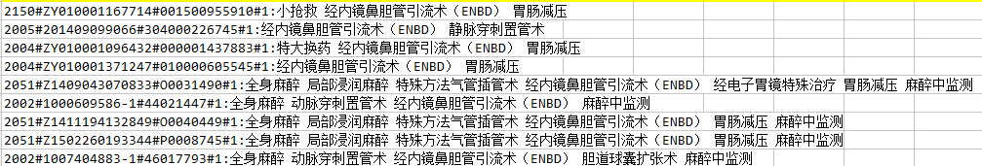
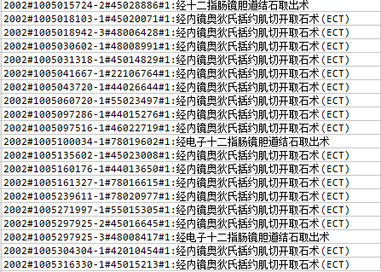
时间 | 西药 | 检查 | 其他
手术前
无手术病人
病人住院病历表
手术病人

Slide 62
频繁项集挖掘
经内镜手术病人中的频繁项集
手术前
Apriori算法：支持度= |  |  | FP-tree算法
有麻醉病人化验费 | 电解质：氯测定，钾测定(化验费)，钠测定(化验费) 肝功能：血清总胆红素测定，血清直接胆红素测定，血清丙氨酸氨基转移酶测定，血清天门冬氨酸氨基转移酶测定，血清γ-谷氨酰基转移酶测定，血清碱性磷酸酶测定，血清α-L-岩藻糖苷酶测定 酸碱平衡：血清碳酸氢盐(HCO3)测定(化验费) 血常规：血细胞分析(化验费) |  | 费用： 最高——2058.1元 平均——1612.39元 最低——1565.3元

Slide 63
多维度多粒度聚类——频繁项集挖掘
经内镜手术病人中麻醉次数为1次的频繁项集
手术前
西药 | 氯化钾注射液，葡萄糖注射液，氯化钠注射液，复方氨基酸注射液
 | 注射用脂溶性维生素(Ⅱ) | 碘海醇注射液 | 丙氨酰谷氨酰胺注射液 | 注射用头孢哌酮钠舒巴坦钠
 | 费用： 最高——2282.5元 平均——327.77元 最低——92.19元 | 费用： 最高——1754.2元 平均——412.5元 最低——193.8元 | 费用： 最高——1529.8元 平均——340.52元 最低——110.66元 | 费用： 最高——4936.2元 平均——697.21元 最低——88.6元
检查 | 超声计算机图文报告(检查费) 左心功能测定(检查费) 心脏彩色多普勒超声(特殊检查费) 心电图：常规心电图检查(检查费) 数字化摄影(DR)(特殊检查费) |  | 费用： 最高——517.0元 平均——355.39元 最低——253.0元
手术费 | 无
算法时间：
Apriori——0.53s
FP-tree——
算法时间：
Apriori——0.26s
FP-tree——

Slide 64
频繁项集挖掘
经内镜手术病人中的频繁项集
手术中
Apriori算法 |  |  | FP-tree算法
麻醉病人西药 | 氯化钾注射液，葡萄糖注射液，氯化钠注射液，复方氨基酸注射液
 | 注射用脂溶性维生素(Ⅱ) | 碘海醇注射液 |  | 丙氨酰谷氨酰胺注射液 | 注射用头孢哌酮钠舒巴坦钠
 | 费用： 最高——2282.5元 平均——327.77元 最低——92.19元 | 费用： 最高——1754.2元 平均——412.5元 最低——193.8元 |  | 费用： 最高——1529.8元 平均——340.52元 最低——110.66元 | 费用： 最高——4936.2元 平均——697.21元 最低——88.6元
无麻醉病人西药

Slide 65
多维度多粒度聚类——频繁项集挖掘
经内镜手术病人中麻醉次数为1次的频繁项集
西药：注射用头孢哌酮钠舒巴坦钠，葡萄糖注射液。。。
检查：常规心电图检查。。。
手术费：无
治疗费：ENBD。。。
化验费：血细胞分析。。。
手术前
Apriori算法：
FP-TREE算法：
西药：丙泊酚注射液,盐酸右美托咪定注射液。。。
检查：血气分析。。。
手术费：全身麻醉，ect。。。
治疗费：静脉输液。。。
化验费：钠测定。。。
Apriori算法：
FP-TREE算法：
病人
手术中
西药：复方氨基酸注射液,氯化钠注射液。。。
检查：检查费甲类加收。。。
手术费：无
治疗费：静脉输液。。。
化验费：血清总胆红素测定。。。
Apriori算法：
FP-TREE算法：
手术后

Slide 66
多维度多粒度聚类——频繁项集挖掘
经内镜手术病人中麻醉次数为1次的频繁项集
手术前
治疗费 | 经内镜鼻胆管引流术（ENBD） 静脉注射 静脉高营养治疗 静脉输液 肌肉注射 | 费用： 最高——2058.1元 平均——1612.39元 最低——1565.3元
化验费 | 电解质：氯测定，钾测定(化验费)，钠测定(化验费) 肝功能：血清总胆红素测定，血清直接胆红素测定，血清丙氨酸氨基转移酶测定，血清天门冬氨酸氨基转移酶测定，血清γ-谷氨酰基转移酶测定，血清碱性磷酸酶测定，血清α-L-岩藻糖苷酶测定 酸碱平衡：血清碳酸氢盐(HCO3)测定(化验费) 血常规：血细胞分析(化验费) | 费用： 最高——1249.6元 平均——237.07元 最低——103.4元
算法时间：
Apriori——0.72s
FP-tree——
算法时间：
Apriori——7.5s
FP-tree——

Slide 67
多维度多粒度聚类——频繁项集挖掘
经内镜手术病人中麻醉次数为1次的频繁项集
手术中
西药 | 电解质平衡调节药：氯化钠注射液 抑制胃酸分泌药：注射用泮托拉唑钠 消化系统用药：注射用乌司他丁 诱导和维持全身麻醉：丙泊酚注射液，盐酸右美托咪定注射液 | 费用： 最高——2332.68元 平均——1089.31元 最低——685.97元
检查 | 超声计算机图文报告(检查费) 左心功能测定(检查费) 心脏彩色多普勒超声(特殊检查费) 心电图：常规心电图检查(检查费) 数字化摄影(DR)(特殊检查费) | 费用： 最高——517.0元 平均——355.39元 最低——253.0元
手术费 | 无
算法时间：
Apriori——0.53s
FP-tree——
算法时间：
Apriori——0.26s
FP-tree——

Slide 68
多维度多粒度聚类——频繁项集挖掘
经内镜手术病人中无麻醉的频繁项集
西药：注射用头孢哌酮钠舒巴坦钠，葡萄糖注射液。。。
检查：常规心电图检查。。。
手术费：无
治疗费：ENBD。。。
化验费：血细胞分析。。。
西药：注射用头孢哌酮钠舒巴坦钠，丙氨酰谷氨酰胺注射液。。。
检查：左心功能测定。。。
手术费：无
治疗费：静脉注射。。。
化验费：氯测定,肌酐测定。。。
Apriori算法：
FP-TREE算法：
手术前
西药：丙泊酚注射液,盐酸右美托咪定注射液。。。
检查：血气分析。。。
手术费：全身麻醉，ect。。。
治疗费：静脉输液。。。
化验费：钠测定。。。
西药：注射用头孢哌酮钠舒巴坦钠,氯化钠注射液。。。
检查：血氧饱和度监测。。。
手术费：ect
治疗费：ENBD。。。
化验费：血细胞分析。。。
Apriori算法：
FP-TREE算法：
病人
手术中
西药：复方氨基酸注射液,氯化钠注射液。。。
检查：检查费甲类加收。。。
手术费：无
治疗费：静脉输液。。。
化验费：血清总胆红素测定。。。
西药：氯化钠注射液,注射用头孢哌酮钠舒巴坦钠
检查：心电监测。。。
手术费：无
治疗费：静脉输液。。。
化验费：血清总胆红素测定。。。
Apriori算法：
FP-TREE算法：
手术后

